Slide 1
安徽沙丰新材料有限公司 ANHUI SHAFENG ADVANCED MATERIAL CO., LTD
2018年10月
安徽省滁州市全椒十谭工业园新城大道99号

Slide 2
沙丰简介
安徽沙丰新材料有限公司是2014年成立的股份制合作企业，注册资本3000万人民币.
研究脂肪酸衍生物的生产及应用技术，并生产制造脂肪酸衍生产品。
一期于2016年1月投入生产，主要产品有多种型号的硬脂酸钙、硬脂酸锌、硬脂酸镁、硬脂酸钙水性乳液产品 。
二期扩建已于2017年10月投入生产。目前年总产量已超2万吨。
三期扩建目前实施之中，预计2019年上半年投产，届时年产量达3.5万吨。

Slide 3
沙丰理念
为全球客户提供优质的基础化学原料
携手供应商和客户共同成长。
坚持产用清洁生产工艺，使用绿色能源和材料，致力于环境保护。
诚信、专业、求质、创新是我们的追求。

Slide 4
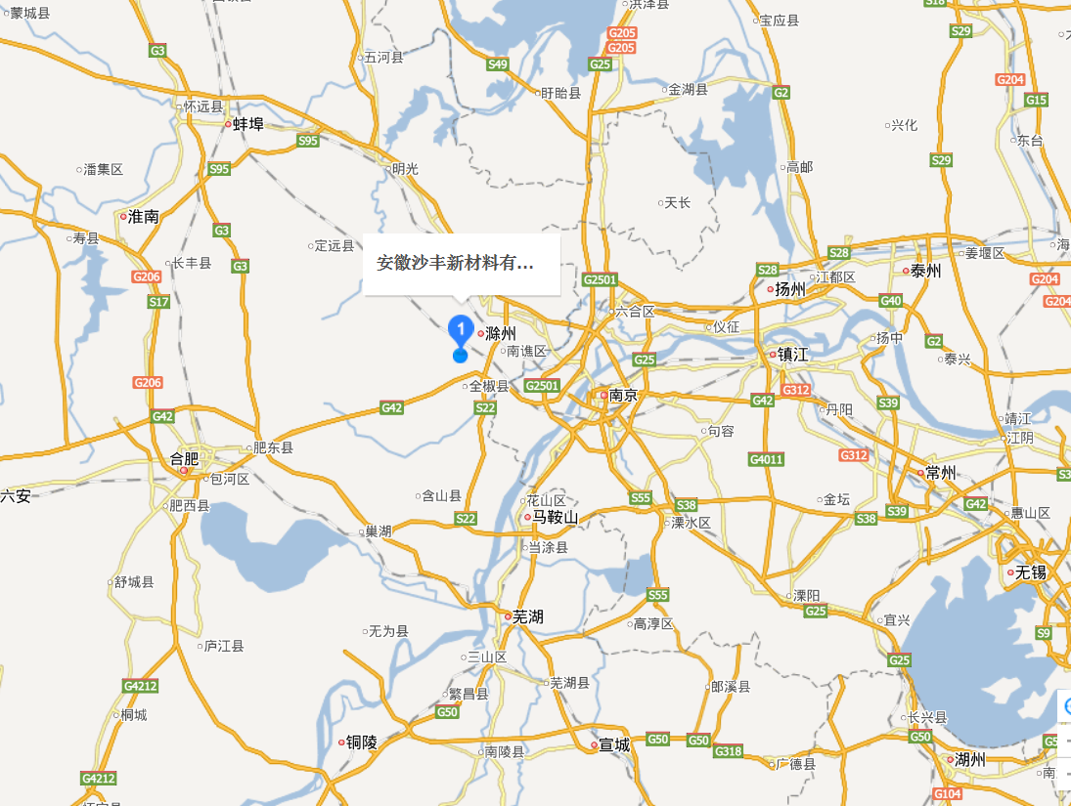
地理位置
公司位于安徽省滁州市全椒县十谭工业园,占地26亩。距离南京禄口机场85公里，工厂毗邻京沪高铁，沪蓉高铁，京沪铁路，沪蓉高速和S22天潜高速工厂，到南京港60公里，交通便利。
地址：安徽省滁州市全椒县十谭工业园新城大道99号

Slide 5
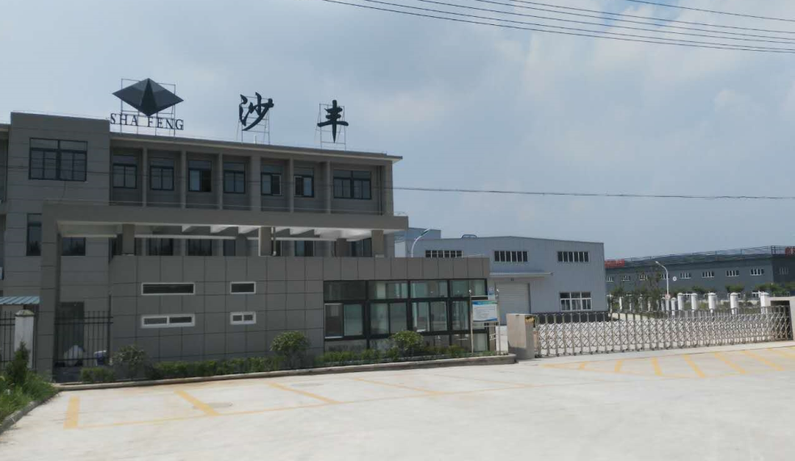
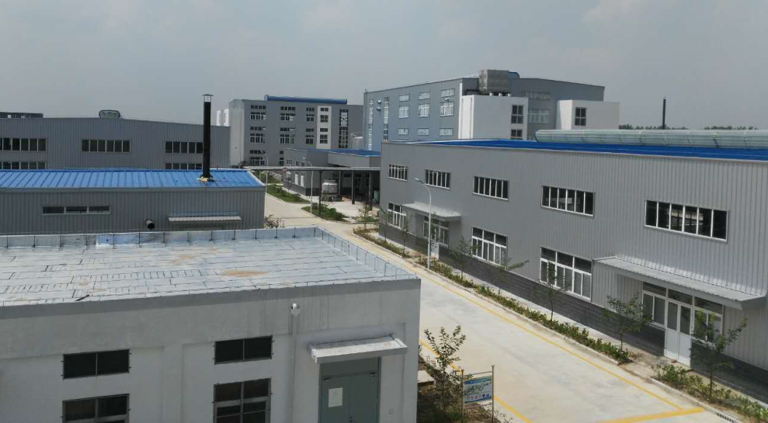
工厂面貌
工厂综合楼及公用工程。

Slide 6
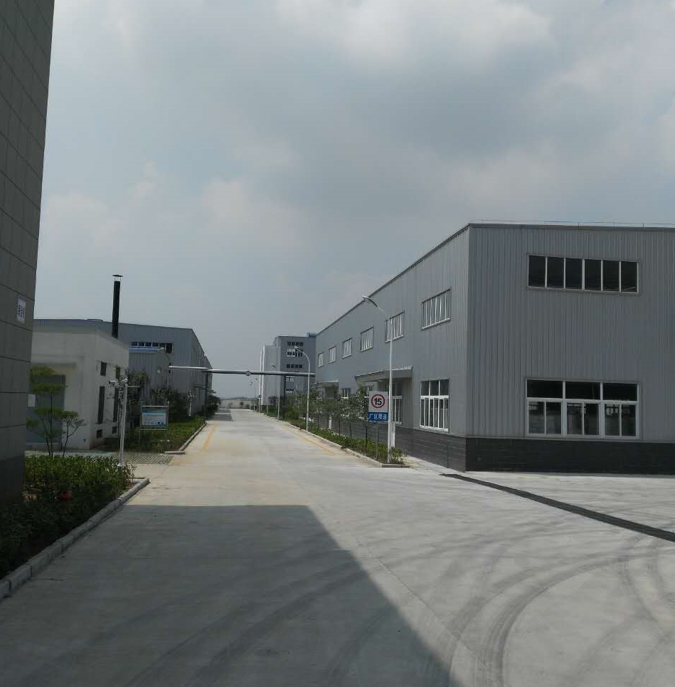
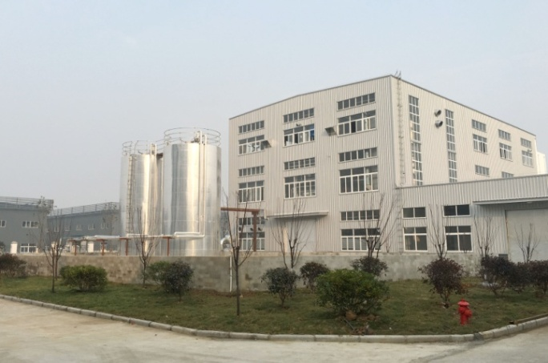
工厂面貌
工厂车间，仓库及原料储罐区。

Slide 7
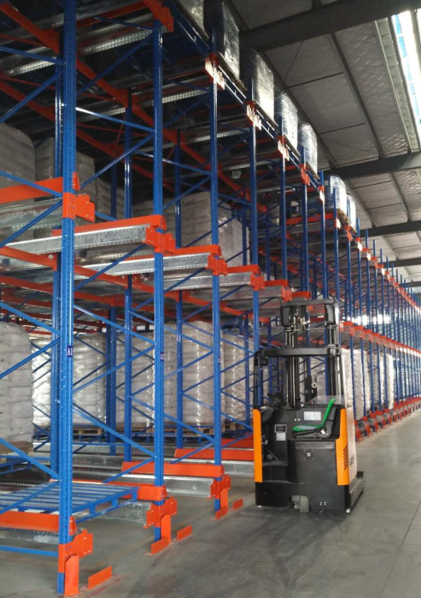
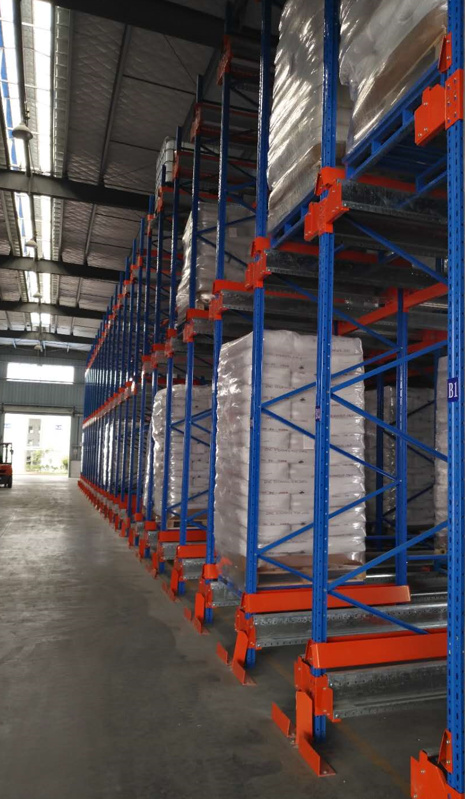
仓库
布置

Slide 8
先进的生产工艺和设备
高纯、节能、环保
采用AV法生产工艺,与传统的复分解工艺或直接熔融反应工艺比较，生产过程中无催化剂、不产生废水,减少对环境的污染而且产品纯度高并不含可溶性盐。
设备采用自动化控制和变频器驱动，节约电能、减少对电网的污染。
产品采用风机负压输送，减少粉尘泄漏，生产环境友好。

Slide 9
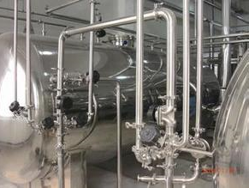
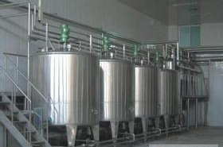
质量稳定可靠
不同产品使用独立的生产线，确保产品不会交叉污染。
全不锈钢容器和管道确保生产过程中产品安全。
采用先进的仪器仪表、设备、自动控制系统,计量准确、自动化程度高、操作简单稳定，确保产品质量稳定。

Slide 10
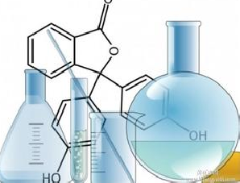
沙丰的管理
质量控制
检验标准：
原料及产品检验标准主要来自于国家标准，并结合行业标准。
计量器具管理：
严格按照ISO9001：2008质量管理体系中的计量管理程序，定期对计量器具进行校验。

Slide 11
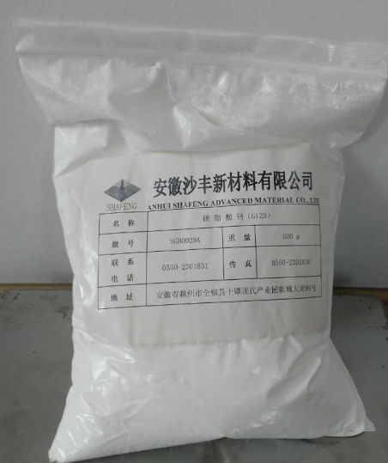
过程检验和终检
产品出料前，IPQC人员对产品指标 进行检验，合格后方可进行下一步处理。
包装工在产品包装过程中对每批产品取样送往品管部，实验室人员对样品各项指标进行检测，出具COA，并将样品留样保存。

Slide 12
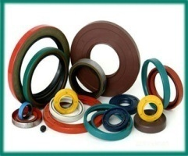
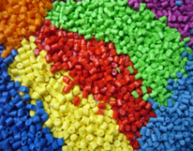
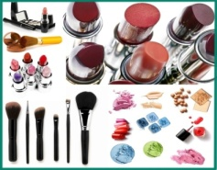
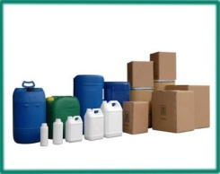
02
沙丰的产品
脂肪酸衍生产品
主要产品
应用领域
橡胶
硬脂酸钙
硬脂酸锌
硬脂酸镁
硬脂酸钙分散液
GMS\PETS
塑料
化妆品
其它产品
山嵛酸钙
月桂酸锌
硬脂酸铝
硬脂酸钠
。。。。。。
化工品
其他

Slide 13
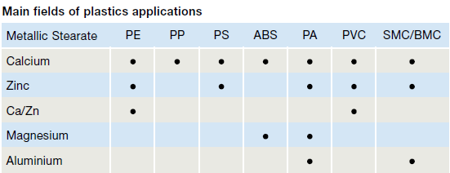
高分子工业中的应用
硬脂酸盐作为酸中和剂、润滑剂和塑料工业脱模剂使用。硬脂酸盐是有机原料。因此，它们在暴露在高温下会产生某种程度的降解，从而导致变色。我们开发了一系列耐高温金属硬脂酸盐，具有高抗变色时用透明或颜色鲜艳的即使在高的加工温度的热塑性塑料

Slide 14
硬脂酸钙的应用
聚乙烯和聚丙烯：作为除酸剂和润滑剂使用。（推荐使用型号G120，G160，G161，G230）
聚氯乙烯：用于硬质聚氯乙烯制品，配合硬脂酸锌作为无毒稳定剂使用。（推荐使用型号G120，G130)
氯化聚乙烯(CPE)：作为隔离剂。
工程塑料改性：作为润滑剂使用。
聚酯：作为润滑剂和脱模剂使用。
乳胶和橡胶：作为隔离剂和脱模剂使用。
SMC-BMC：作为润滑剂和脱模剂使用。（推荐使用型号G130）
塑料高填充母粒：作为润滑剂和促分散剂使用。（推荐使用型号G160，G230）

Slide 15
硬脂酸锌的应用
聚氯乙烯：用于硬质聚氯乙烯制品起稳定和润滑作用，配合硬脂酸钙或其他金属皂作为稳定剂使用。（推荐使用型号T520）
聚乙烯和聚丙烯：作为除酸剂和润滑剂使用。（推荐使用型号T520）
聚苯乙烯：作为润滑剂和脱模剂使用。（推荐使用型号T530，T550）
聚酯：作为润滑剂和脱模剂使用。
乳胶和橡胶：作为隔离剂和脱模剂使用。（推荐使用型号T525，T530）
SMC-BMC：作为润滑剂和脱模剂使用。（推荐使用型号T530）
塑料高填充母粒：作为促分散剂使用。（推荐使用型号T530 , T550）
涂料和油漆: 作为润滑剂和打磨剂使用。

Slide 16
硬脂酸镁的应用
ABS：作为内部润滑剂使用。（推荐使用型号M720）
聚苯乙烯：作为润滑剂使用。
氨纶：作为润滑剂，脱模剂使用。
日化用品：彩妆，粉饼，爽身粉等。
医药和食品：作为防结块，润滑剂使用。

Slide 17
水性分散液的应用
造纸、印刷
作为纸张涂布层的润滑剂，使纸张光滑平整，防止干燥后龟裂。改善纸张的外观和印刷性能。（推荐使用级别EG50P1、ET40）
合成橡胶
在橡胶聚合、造粒的过程中作为隔离剂使用，如丁基橡胶、SBS。（推荐使用级别EG50R1）
乳胶制品
乳胶制品成型过程中作为乳胶脱模剂。（推荐使用级别EG50L1）
涂料油漆砂纸
在水性涂料和砂纸中作为打磨润滑剂。（推荐使用级别EG50V1、ET40）
ABS/MBS
复合抗氧剂乳液。（推荐使用级别ACD56 、ACD15）

Slide 18
研发
沙丰追求永续经营，注重研发，公司集结一批经验丰富、技术力量雄厚的研发人员。
专心做脂肪酸衍生物，努力把产品做到极致。
不断开发多品种，多级别，多形态的产品，以满足客户需要
始终以市场需求为导向，持续创新，快速响应。
成立脂肪酸盐研发中心，在多种合成工艺方向和行业应用领域深耕细作。
研发

Slide 19
谢谢你选择沙丰！
安徽沙丰新材料有限公司
安徽省滁州市全椒十谭工业园新城大道99号

